Slide 1
Programme de la séance
Présentation de l’activité de groupe : 3 séances complètes pour la réaliser.
Modalité de constitution des groupes.
Répartition spatiale puis mise en activité.

Slide 2
Activité de groupe sur les modes de scrutins.

Slide 3
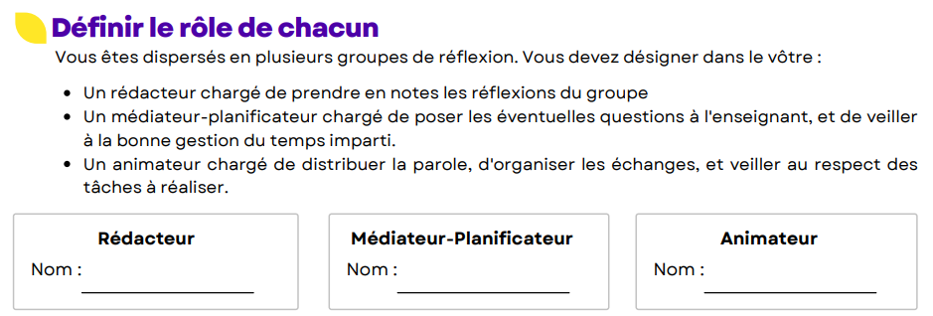
Activité de groupe sur les modes de scrutins.

Slide 4
Pour se situer dans le travail fait et celui qu’il reste à faire.

Slide 5
Règles à respecter.
Pas de déplacement.
On fait attention à ce que le volume sonore n’augmente pas trop.
On ne demande de l’aide à l’enseignant qu’une fois qu’on s’est assuré qu’avec les ressources du groupe on n’arrive pas à réaliser la tâche.
On lève la main en attendant que l’enseignant arrive.

Slide 6
Temps imparti : 3 séances.

Slide 7
Modalité de constitution des groupes.
Des groupes de 3 élèves constitués par affinité pour que vous puissiez vous organiser et échanger plus facilement.
Attention à ne pas se reposer sur le travail des autres (voir barème).
Deux dérives potentielles :
Économique : se partager/diviser le travail en fonction des compétences de chacun pour être plus efficace. COOPERATION !
Fusionnelle : tellement pris dans l’échange et la discussion qu’il s’éloignent de l’objectif de l’activité de groupe.

Slide 8
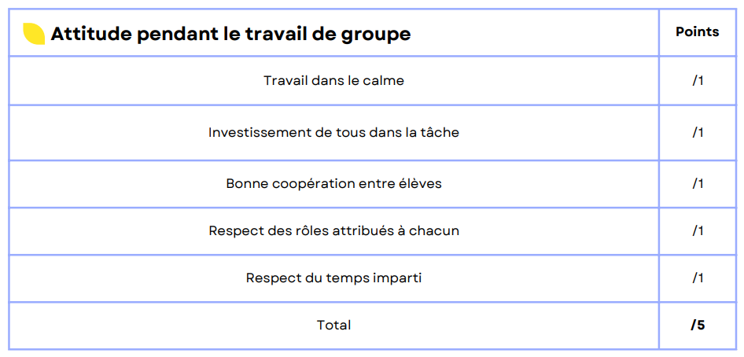
Grille d’évaluation de l’attitude.

Slide 9
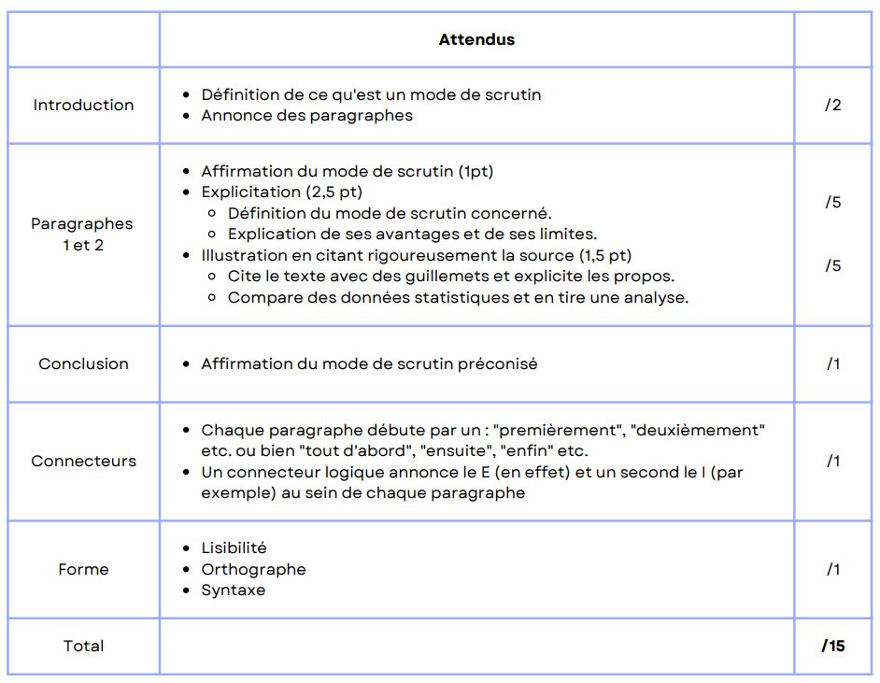
Grille d’évaluation de la qualité du rapport.

Slide 10
Répartition spatiale et mise en activité.
Une fois les membres du groupe choisis le signaler à l’enseignant qui le valide et vous place.

